Slide 1
Tehnološka revolucija i njen uticaj na izbor kanala prodaje usluga osiguranja
Prof. dr Evica Petrović
evica.petrovic@eknfak.ni.ac.rs
Doc. dr Jelena Z. Stanković
jelenas@eknfak.ni.ac.rs

Slide 2
UVODNE NAPOMENE
Rast konkurencije, koji pojačava uticaj globalizacije tržišta, i sve kraći životni ciklus proizvoda ističe više nego ikada značaj prodaje.
Tehničke i tehnološke inovacije i modernizacija dovele su do pojave novih kanala prodaje, koji su omogućili da poslovni poduhvati brže i uz niže troškove dobiju potvrdu na tržištu.
Preduzeća u EU su putem e-trgovine, kao modela e-poslovanja, dopunjujući konvencionalne aktivnosti prodaje, u 2017. godini ostvarila dobitak od preko EUR 530 milijardi.
Prema statističkim podacima svako peto preduzeće u EU ostvaruje deo prodaje putem e-trgovine, što im obezbeđuje do 17% ukupnog dobitka.
Stopa rasta e-trgovanja je dvocifena i stabilna već pet godina unazad.
Međutim, specifičnosti usluge osiguranja dodatno apostrofiraju značaj problematike prodaje.

Slide 3
Premija osiguranja po kanalima prodaje tokom 2016. godine u državama Evrope
Država | Direktna prodaja | Agenti | Brokeri | Bankoosiguranje | Ostalo
Belgija | 19,1% | 11,4% | 61,0% | 8,1% | 0,3%
Španija | 19,8% | 35,7% | 25,5% | 12,2% | 6,9%
Finska | 50,6% | 40,0% | 3,7% | 5,7% | 0,0%
Francuska | 33,0% | 33,0% | 17,0% | 14,0% | 1,0%
Hrvatska | 60,8% | 19,3% | 10,7% | 6,7% | 2,5%
Italija | 8,0% | 77,1% | 9,2% | 5,7% | 0,0%
Luksemburg | 53,2% | 34,0% | 12,0% | 0,3% | 0,1%
Malta | 31,4% | 42,2% | 24,4% | 1,3% | 0,7%
Poljska | 10,0% | 62,0% | 18,0% | 3,0% | 7,0%
Portugal | 7,9% | 55,4% | 19,5% | 16,7% | 0,5%
Slovenija | 25,0% | 65,9% | 6,4% | 1,0% | 1,7%
Turska | 5,0% | 68,9% | 11,7% | 13,2% | 0,0%
UK | 28,0% | 5,0% | 52,0% | 6,0% | 9,0%
Srbija | 61,3% | 10,7% | 7,8% | 7,8% | 12,5%
Izvor: Insurance Europe (2016). European Insurance in Figures, 2016 data.
NBS (2016). Insurance Sector in Serbia – Report for 2016

Slide 4
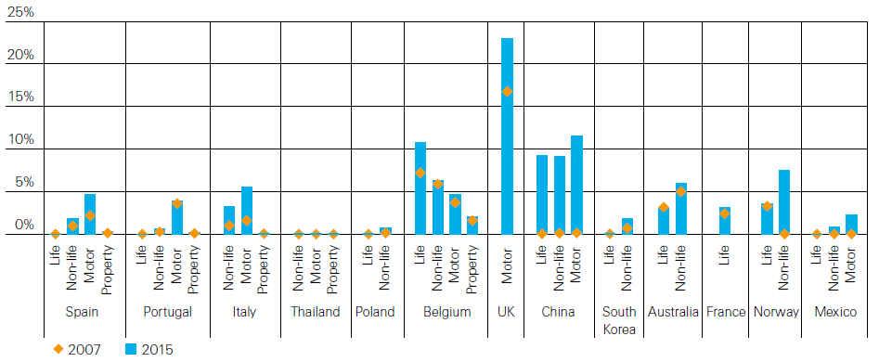
DIREKTNA ONLINE PRODAJA USLUGA OSIGURANJA
Uvođenje novih kanala distribucije posledica je rasprostranjenosti IT.
Informacione tehnologije ne samo da su pružile podršku i olakšale prodaju usluga osiguranja, već su se nametnule kao nezavisni samoodrživi prodajni kanal.
Izvor: Swiss Re (2017). World insurance in 2016: the China growth engine steams ahead. Sigma.

Slide 5
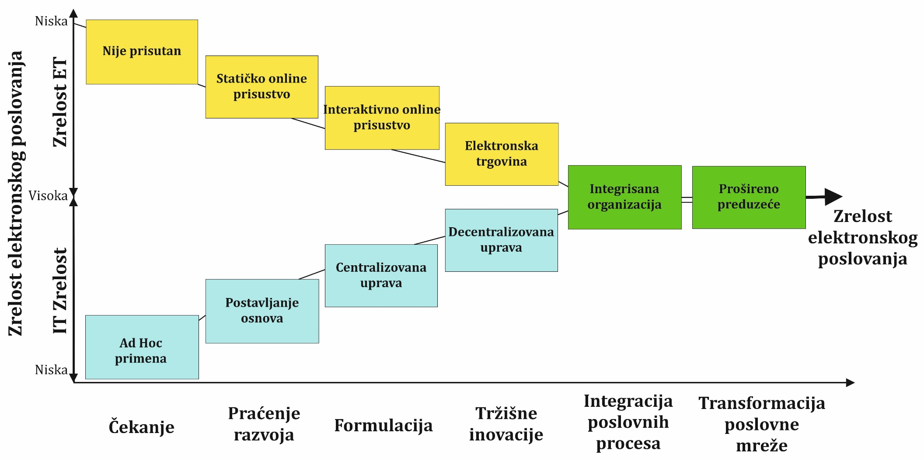
UVOĐENJE E-TRGOVANJA U OSIGURANJU

Slide 6
Online usluge društava za osiguranje u Republici Srbiji
Društvo za osiguranje | E-mail | Web site | Online prodaja | App.
AMS OSIGURANJE A.D.O. | * | * | *
DDOR NOVI SAD A.D.O. | * | * | *
GENERALI OSIGURANJE SRBIJA A.D.O. | * | * | * | *
GLOBOS OSIGURANJE A.D.O. | * | *
GRAWE OSIGURANJE A.D.O. | * | *
MILENIJUM OSIGURANJE A.D.O. | * | * | *
SOGAZ A.D.O. | * | *
TRIGLAV OSIGURANJE A.D.O. | * | * | * | *
UNIQA NEŽIVOTNO OSIGURANJE A.D.O. | * | * | * | *
UNIQA ŽIVOTNO OSIGURANJE A.D.O. | * | *
MERKUR OSIGURANJE A.D.O. | * | * |  | *
DUNAV OSIGURANJE A.D.O. | * | * | *
SAVA NEŽIVOTNO OSIGURANJE A.D.O. | * | * | *
SAVA ŽIVOTNO OSIGURANJE A.D.O. | * | *
SOCIETE GENERALE OSIGURANJE A.D.O. | * | *
WIENER STÄDTISCHE OSIGURANJE A.D.O. | * | * | * | *

Slide 7
DETERMINANTE PRIHVATANJA E-TRGOVANJA U OSIGURANJU
Teorijske i empirijske studije su pokazale da je TOE (engl. Technological, Organizational and Environmental) okvir koristan analitički alat za proučavanje determinanti prihvatanja e-poslovanja, kao i drugih različitih tipova IT inovacija. TOE okvir sagledava tri aspekta poslovanja preduzeća, koja mogu uticati na prihvatanje i implementaciju tehnoloških inovacija, i to:
tehnološki aspekt – obuhvata interne tehnologije koje preduzeće već koristi, kao i eksterne, nove tehnologije čiju primenu razmatra;
organizacioni aspekt – odnosi se na organizaciju preduzeća i to: obim poslovanja, veličinu preduzeća i menadžment strukturu, i
okruženje – odnosi se na karakteristike industrije i odnose sa partnerima, konkurentima i državom.
Koristeći opisani okvir i logit analizu nad panel podacima 16 društava za osiguranje, koja su u periodu 2015-2017. godine poslovala na teritoriji Republike Srbije, utvrđene su determinante prihvatanja e-trgovanja.

Slide 8
ODREĐIVANJE DETERMINANTI PRIHVATANJA E-TRGOVANJA U OSIGURANJU U REPUBLICI SRBIJI
Definisanje determinanti
Promenljiva | Opis
Tehnološki aspekt
S/A | Učešće vrednosti softvera u ukupnoj imovini društva za osiguranje
Organizacioni aspekt
C/A | Odnos kapitala i imovine (finansijska snaga)
NR/A | Odnos neto dobitka i imovine (profitabilnost poslovanja)
Pr/E | Premija po zaposlenom (efikasnost poslovanja)
Okruženje
MS | Tržišno učešće društva za osiguranje
Izvor: Narodna banka Srbije

Slide 9
REZULTATI PRIMENJENOG LOGIT MODELA
Promenljiva | β | Standardna greška | t-vrednost | Pr(>t)
Konstanta | 4,1480 | 3,5250 | 1,177 | 0,2393
S/A | -2.682,773 | 1.425,3712 | -1,882 | 0,0598
C/A | -5,0064 | 2,4975 | -0,565 | 0,5720
NR/A | 44,0872 | 32,9226 | 1,339 | 0,1805
Pr/E | -15,4141 | 6,9774 | -2,209 | 0,0272*
MS | 405,0917 | 174,5343 | 2,321 | 0,0203*
Log-likelihood | -8,0989
Kako e-trgovanje zamagljuje razlike između “malih” i “velikih” osiguravača, ali takođe i “malih” i “velikih” osiguranika, može se zaključiti da je konkurencija između društava za osiguranje osnovna determinanta prihvatanja e-trgovanja. S obzirom na nivo premija ostvaren ovim kanalom prodaje u Republici Srbiji, društva za osiguranje koriste e-trgovanje kako bi uvećala konkurentsku prednost.

Slide 10
STANJE E-TRGOVANJA U OSIGURANJU
Poverenje
Obrazovanje, digitalne kompetencije
Telekomunikaciona infrastruktura, razvijenost IT industrije, unapređen sistem bezgotovinskog plaćanja, regulativa

